Slide 1

視窗程式設計 Homework 3-1
Window Program Design Homework 3-1
Windows Form 角落生物商店管理程式

Slide 2
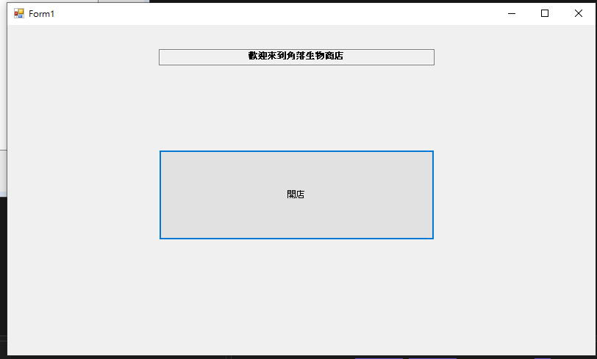
首頁要求
程式必須是 Windows Form (不能是 Console App)

Slide 3
首頁要求
此處必須是 TextBox，且不能讓使用者輸入東西

Slide 4
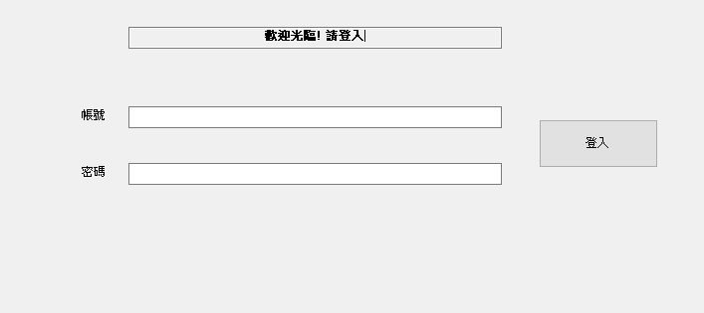
首頁要求
Button，點擊之後必須進入到登入頁面

Slide 5
登入頁面
進到主頁面後，上方文字必須提示使用者登入
下方各兩個 TextBox，左側 label，上方帳號，下方密碼

Slide 6
登入頁面
最右邊要有一個登入的 button
預設帳號密碼為 admin / admin

Slide 7
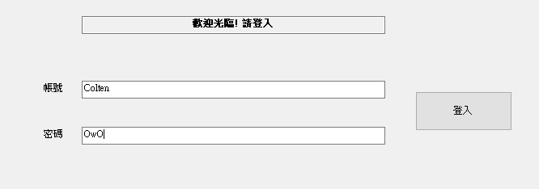
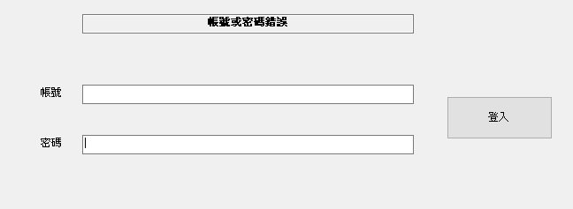
登入頁面
點擊登入按鈕後，如果帳號密碼錯誤必須提示
並且將帳號與密碼的 TextBox 都清空

Slide 8
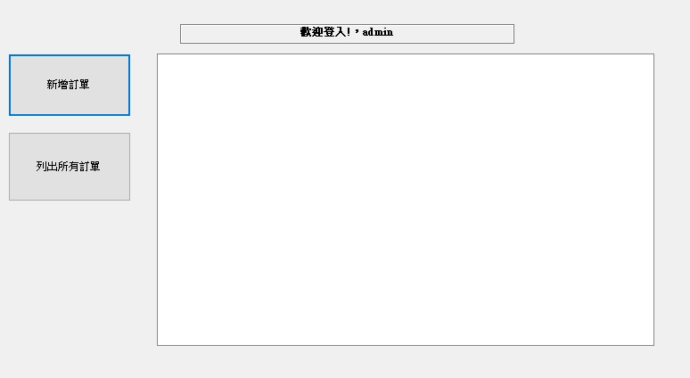
主頁面
帳號密碼正確則進入主頁面

Slide 9
主頁面
左側兩個 button，右側為 listBox

Slide 10
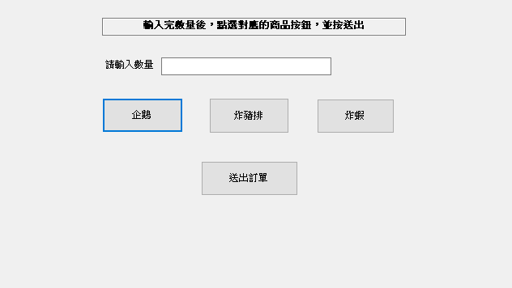
主頁面 - 新增訂單
點擊新增訂單後觸發

Slide 11
主頁面 - 新增訂單
上方 TextBox 提示使用者如何使用

Slide 12
主頁面 - 新增訂單
中間為一個 TextBox 左側搭配 label 提示使用者輸入數量

Slide 13
主頁面 - 新增訂單
最下方四個按鈕，按鈕名稱必須一樣 (不然就不是角落生物商店了)

Slide 14
主頁面 - 新增訂單
使用者點擊中間三個按鈕後，就預設選擇該商品

Slide 15
主頁面 - 新增訂單
點擊送出訂單後，必須知道原本的使用者按了什麼商品

Slide 16
主頁面 - 新增訂單
如果使用者點了多次按鈕，商品以最新按的為主

Slide 17
主頁面 - 新增訂單
Hint: 要知道使用者按了什麼，可以透過變數搭配 clickEvent

Slide 18
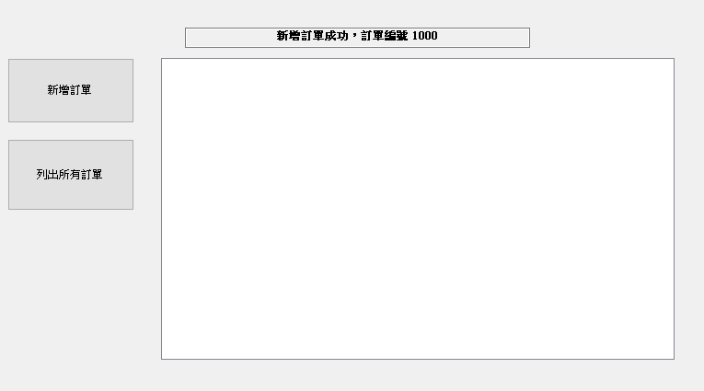
主頁面 - 新增訂單
新增訂單成功，提示訂單編號，並回到主頁面
訂單編號從 1000 開始

Slide 19
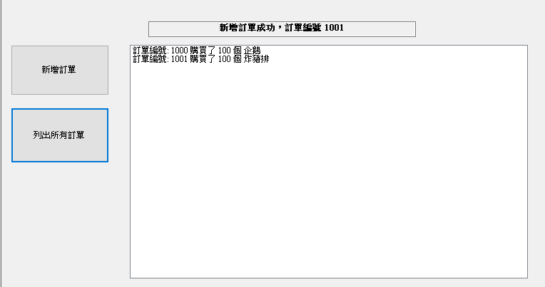
主頁面 - 列出所有訂單
列出所有訂單，一筆訂單一行
內容必須含有訂單編號，買了什麼，數量

Slide 20
主頁面 - 列出所有訂單
最上方的 TextBox 提示訊息留在原本的新增訂單成功是沒關係的，問題不大

Slide 21
主頁面 - 列出所有訂單
如果訂單數量太多，這個 listBox 必須能夠捲動
如果文字超出格子外會斟酌扣分
3-1 不需考慮任何防呆
Hint: listBox 有個屬性可以開啟捲動功能

Slide 22
視窗程式設計 Homework 3-2
Window Program Design Homework 3-2
Windows Form 角落生物商店管理程式

Slide 23
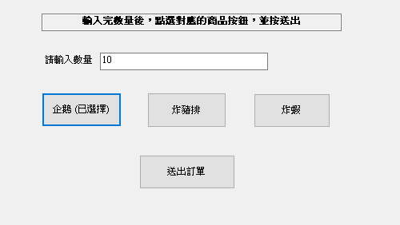
主頁面 - 新增訂單
使用者點選按鈕後，必須標註已選擇

Slide 24
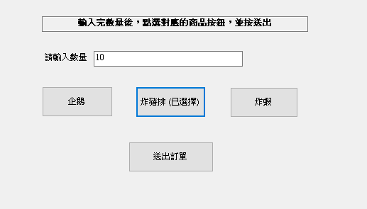
主頁面 - 新增訂單
這個時候如果又按其他商品，則已選擇的物品變更
必須將原本選擇的取消

Slide 25
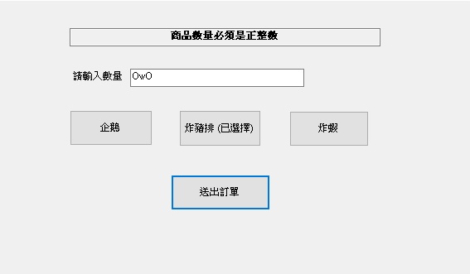
主頁面 - 新增訂單
點擊送出訂單後檢查資訊是否正確
如果輸入的數量不是數字，必須提示使用者

Slide 26
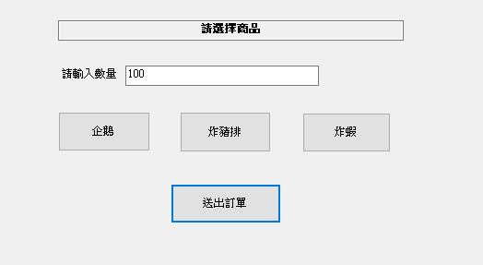
主頁面 - 新增訂單
如果使用者沒有選擇商品，也必須要提示

Slide 27
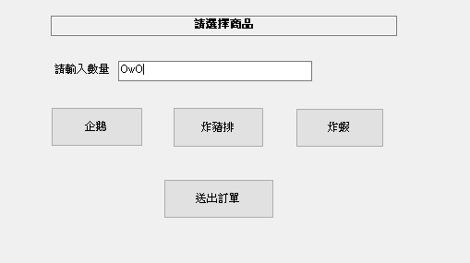
主頁面 - 新增訂單
如果兩個都有問題，優先提示選擇商品

Slide 28
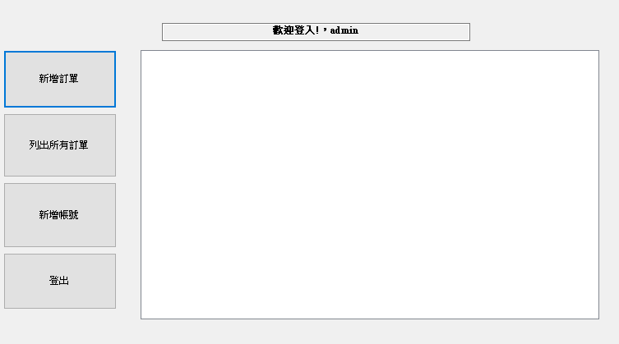
主頁面 - 新增帳號 & 登出

Slide 29
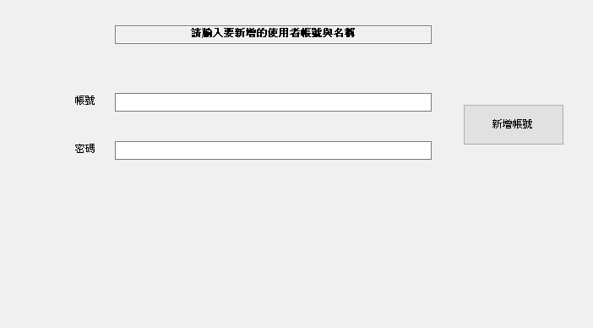
主頁面 - 新增帳號

Slide 30
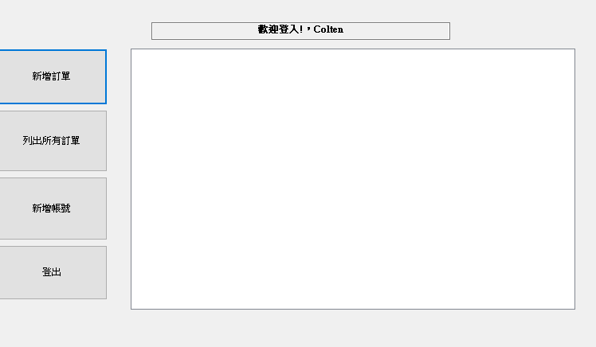
主頁面 - 新增帳號
新增成功後直接登入 (上方 textBox 記得要更改成該使用者的名字)

Slide 31
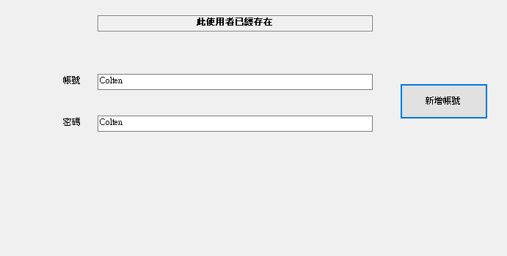
主頁面 - 新增帳號
如果帳號已經存在，必須提示使用者，無法建立

Slide 32
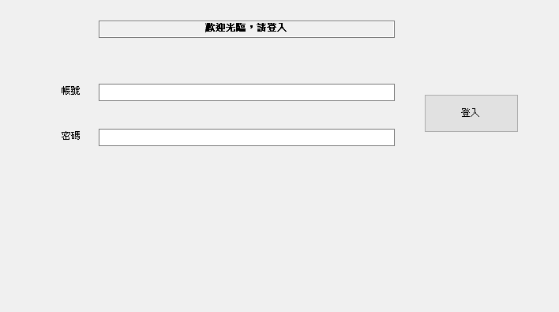
主頁面 - 登出
回到登入頁面

Slide 33
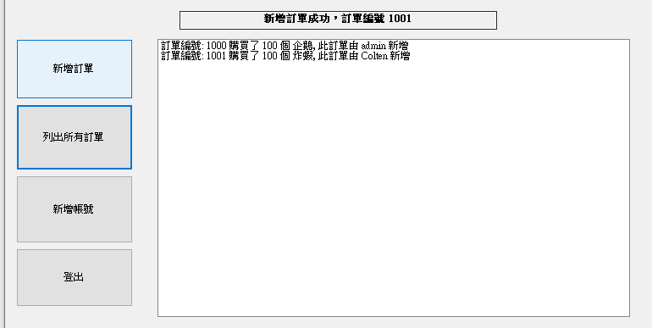
主頁面 - 列出所有訂單
必須將是誰新增的資訊也補上

Slide 34
一些要注意的細節
每次切換到新的頁面，需要輸入的 textBox 都不能保留之前的輸入的資訊，否則會扣分
排版上沒有限制，按鈕數量也沒有限制，只要做出來的東西滿足題目要求皆可，文字內容也不需完全一樣
列出訂單的時候要照訂單編號由小到大

Slide 35
備註
訂單總數量不超過 1000 筆

